Slide 1
IoT 프로그래밍
- 중간 과정 발표2 -
4조 : 김태민, 김수영, 김주원, 박건희

Slide 2
목차
1
장치 별 테스트
2
코드 실행과 결과

Slide 3
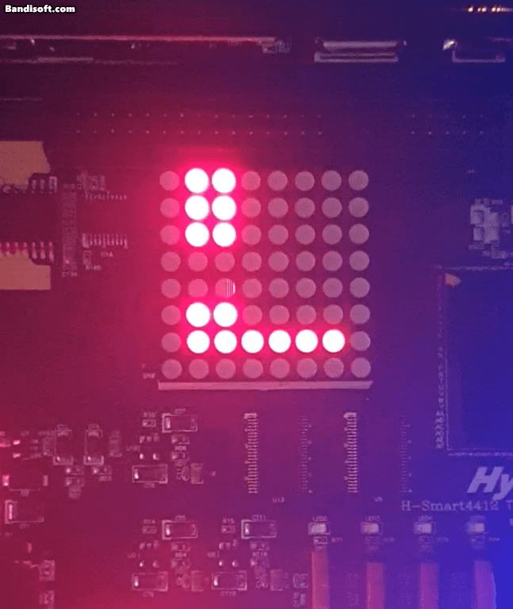
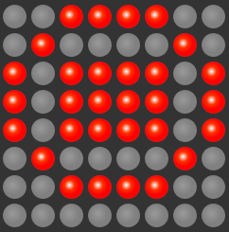
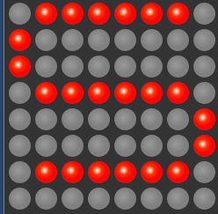
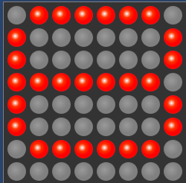
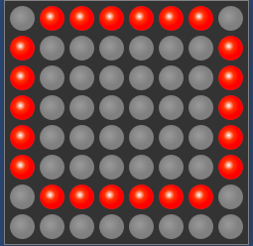
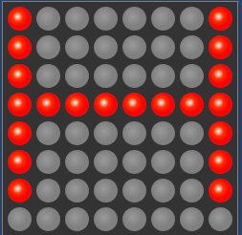
Dot Matrix
도트 매트릭스의 기능 동작 테스트
BASEBALL 문자를 순차적으로 출력
실제 게임에선 야구공, S, B, O, H 모양의 출력을 위해 사용

Slide 4
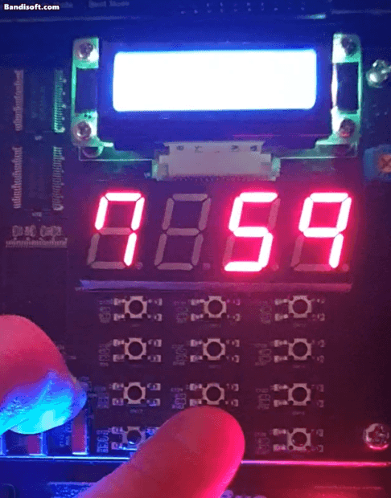
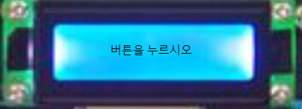
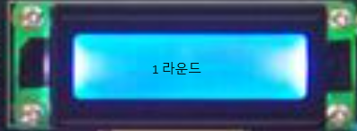
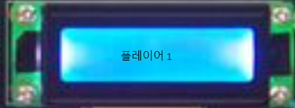
FND & Tact Switch & Character LCD
FND와 Tact Switch 기능 동작 테스트
Tact Switch 버튼으로 숫자를 입력하고 값을 내부에 저장
입력된 숫자는 FND에 출력
실제 게임에선 비밀번호 설정과 예측을 위해 사용
CLCD는 게임 진행 과정을 출력

Slide 5
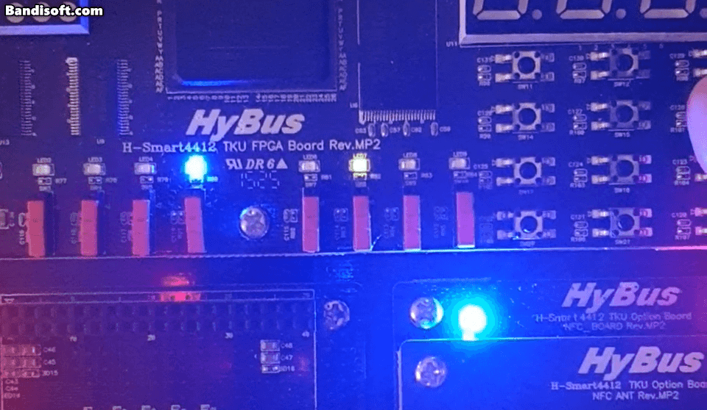
Chip LED & Dip Switch
LED의 기능 동작 테스트
실제 게임에서는 결과에 맞는 LED 출력
예측 결과가 아웃이면 빨간색 LED
예측 결과가 스트라이크면 초록색 LED
예측 결과가 볼이면 노란색 LED
예측 결과가 홈런이면 파란색 LED

Slide 6
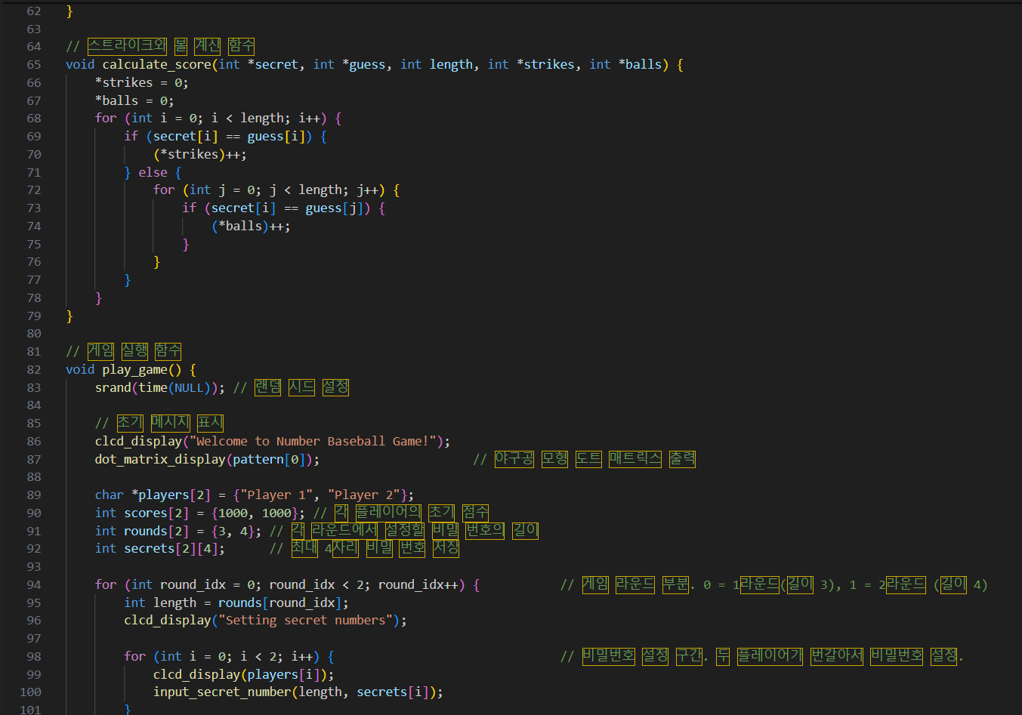
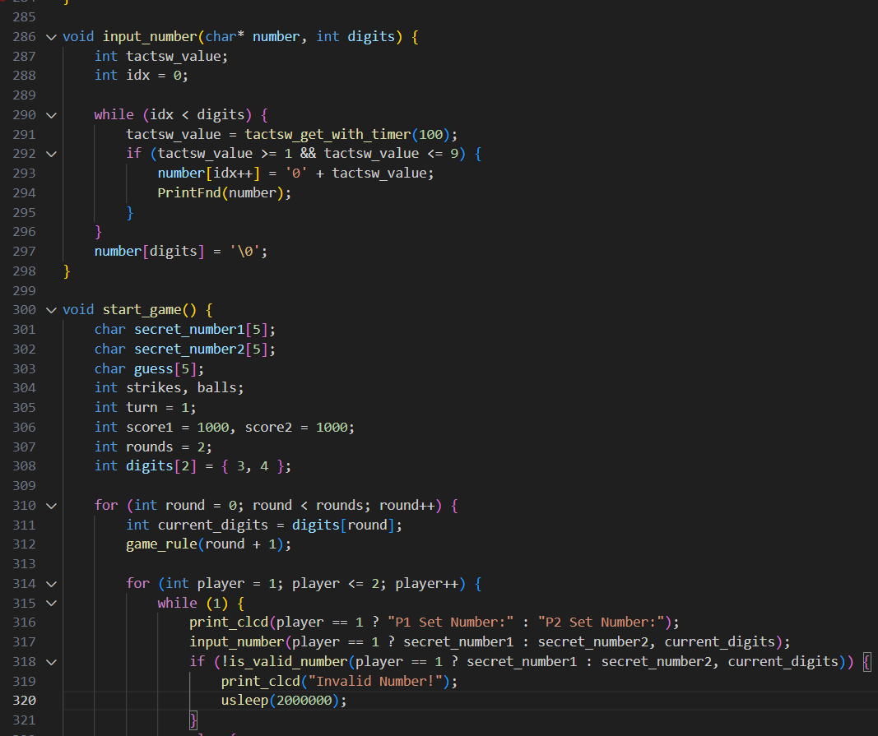
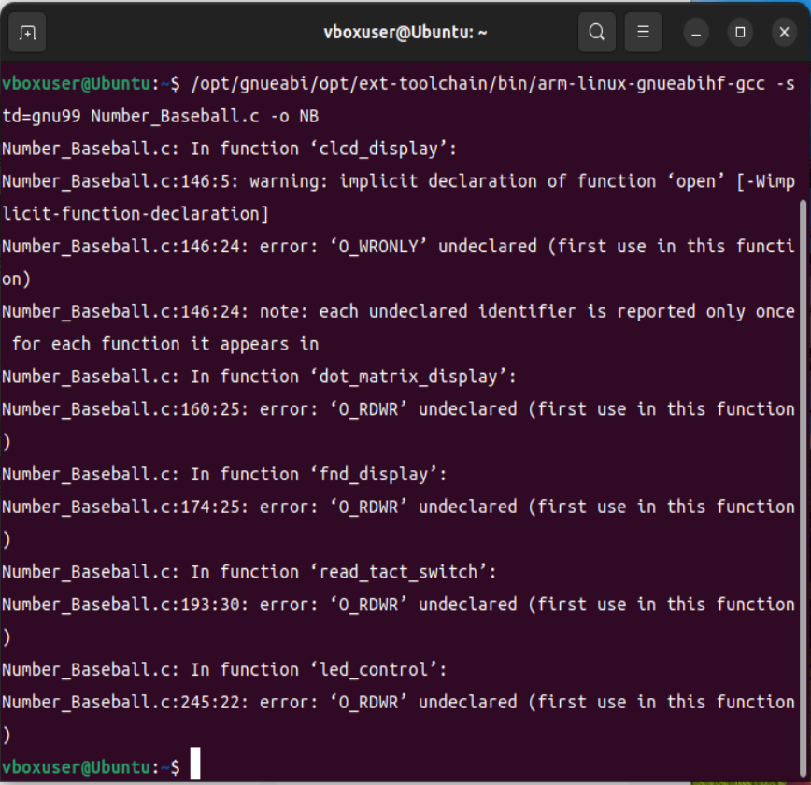
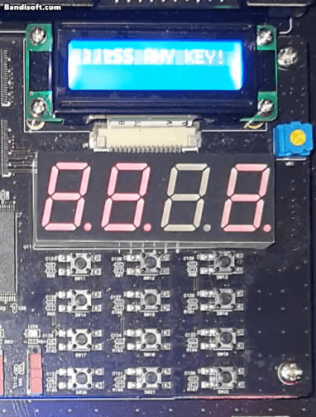
코드 실행과 결과
숫자 야구 게임 구현을 위해 3개의 c 파일 제작
제작된 c파일의 테스트 진행
코드에서 미흡한 부분이 발견되어 수정 예정
작업한 코드 내용 일부
실행 결과

Slide 7
중간 결과 & 추후 계획
중간 점검 결과
각 장치 별 기능 동작 테스트 완료
전체 게임을 담당하는 코드의 미흡점 발견
추후 계획
코드의 미흡한 부분 보완
숫자 야구 구동 테스트

Slide 8
감사합니다.

